Slide 1
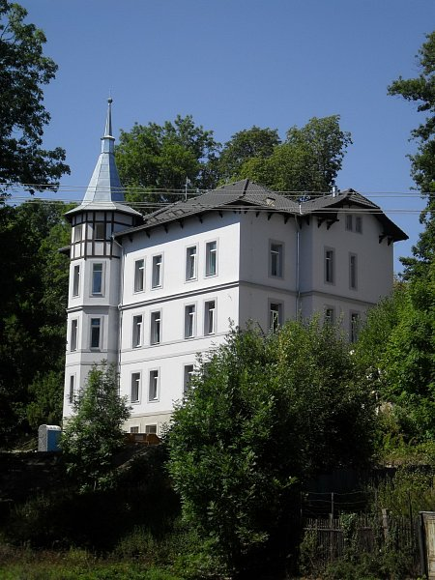
Pracovně poradenské centrum Cheb
Projekt je financován z prostředků Evropského sociálního fondu prostřednictvím Operačního
programu Lidské zdroje a zaměstnanost a státního rozpočtu ČR

Slide 2
Od září 2011 je realizován projekt Pracovně poradenské centrum Cheb, který je zaměřen na podporu pracovní a sociální integrace osob z jiného sociokulturního prostředí.
Hlavním cílem projektu je umístit pomocí komplexního přístupu klienty programu pracovního poradenství na legální trh práce a udržet je na něm.
Klíčové aktivity: Výběr a oslovení klientů
Motivační kurzy
Konzultace psychologa
Pracovní poradenství Poskytnutí rekvalifikací
Spolupráce se zaměstnavateli
Podpora klienta

Slide 3
Pracovní pozice
pracovní poradce
psycholog
manažer projektu
finanční manažer
koordinátor nabídky pracovních pozic
pracovní asistenti (6)
lektoři (3)

Slide 4
Rozpočet
Celkové náklady – 5 752 016,-Kč
Zařízení a vybavení 318 580,-Kč
Rekvalifikace 200 000,-Kč
Mzdové příspěvky zaměstnavatelům 2 430 000,- Kč
navýšení o 270 000 2 700 000,- Kč
Křížové financování 62 500,- Kč

Slide 5
Klienti PPC

Slide 6
Absolventi motivačních kurzů realizováno 9 motivačních kurzů

Slide 7
Podpora klientů - zaměstnání
30 klientů nastoupilo na podpořené pracovní místo (PPM)
5 osob již zůstalo na své pozici po skončení PPM – zaměstnavatel prodloužil pracovní smlouvu
4 osoby ve Velké Hleďsebi mají potvrzený předpoklad
o prodloužení pracovní smlouvy
5 osob ve Františkových Lázních totéž
4 osoby byly umístěny na trh práce bez finanční podpory
(4 osoby ze SSR pokračují ve stejné profesi)

Slide 8
Spolupracující subjekty
Lázně Františkovy Lázně a.s. - 9 klientů PPM
Praní a čištění Velká Hleďsebe - 7 klientů PPM
Hotel Luisa Františkovy Lázně - 1 klient PPM
Obec Pomezí - 1 klient PPM
Středisko sociální rehabilitace -12 klientů PPM - 4 nově vytvořená pracovní místa

Slide 9
Podpora klientů - rekvalifikace
5 klientů získalo osvědčení o absolvování svářečského kurzu
na rekvalifikace bylo čerpáno 66 250 kč
Původní plán – 20 klientů
z nevyčerpaných rekvalifikací přesunuta část do příspěvku na mzdu pro PPM

Slide 10
Podpora klientů - jízdné
17 klientů využívá či využívalo nabídku úhrady jízdného ( max. v prvních šesti měsících dojíždění do zaměstnání či na rekvalifikaci)
13 osob PPM 2 osoby VTP
3 osoby rekvalifikace
Plánovaná částka cca 80 000,- Kč
k 10.6. 2013 vyčerpáno 52 648,- Kč
Notes:
VTP – volný trh práce

Slide 11
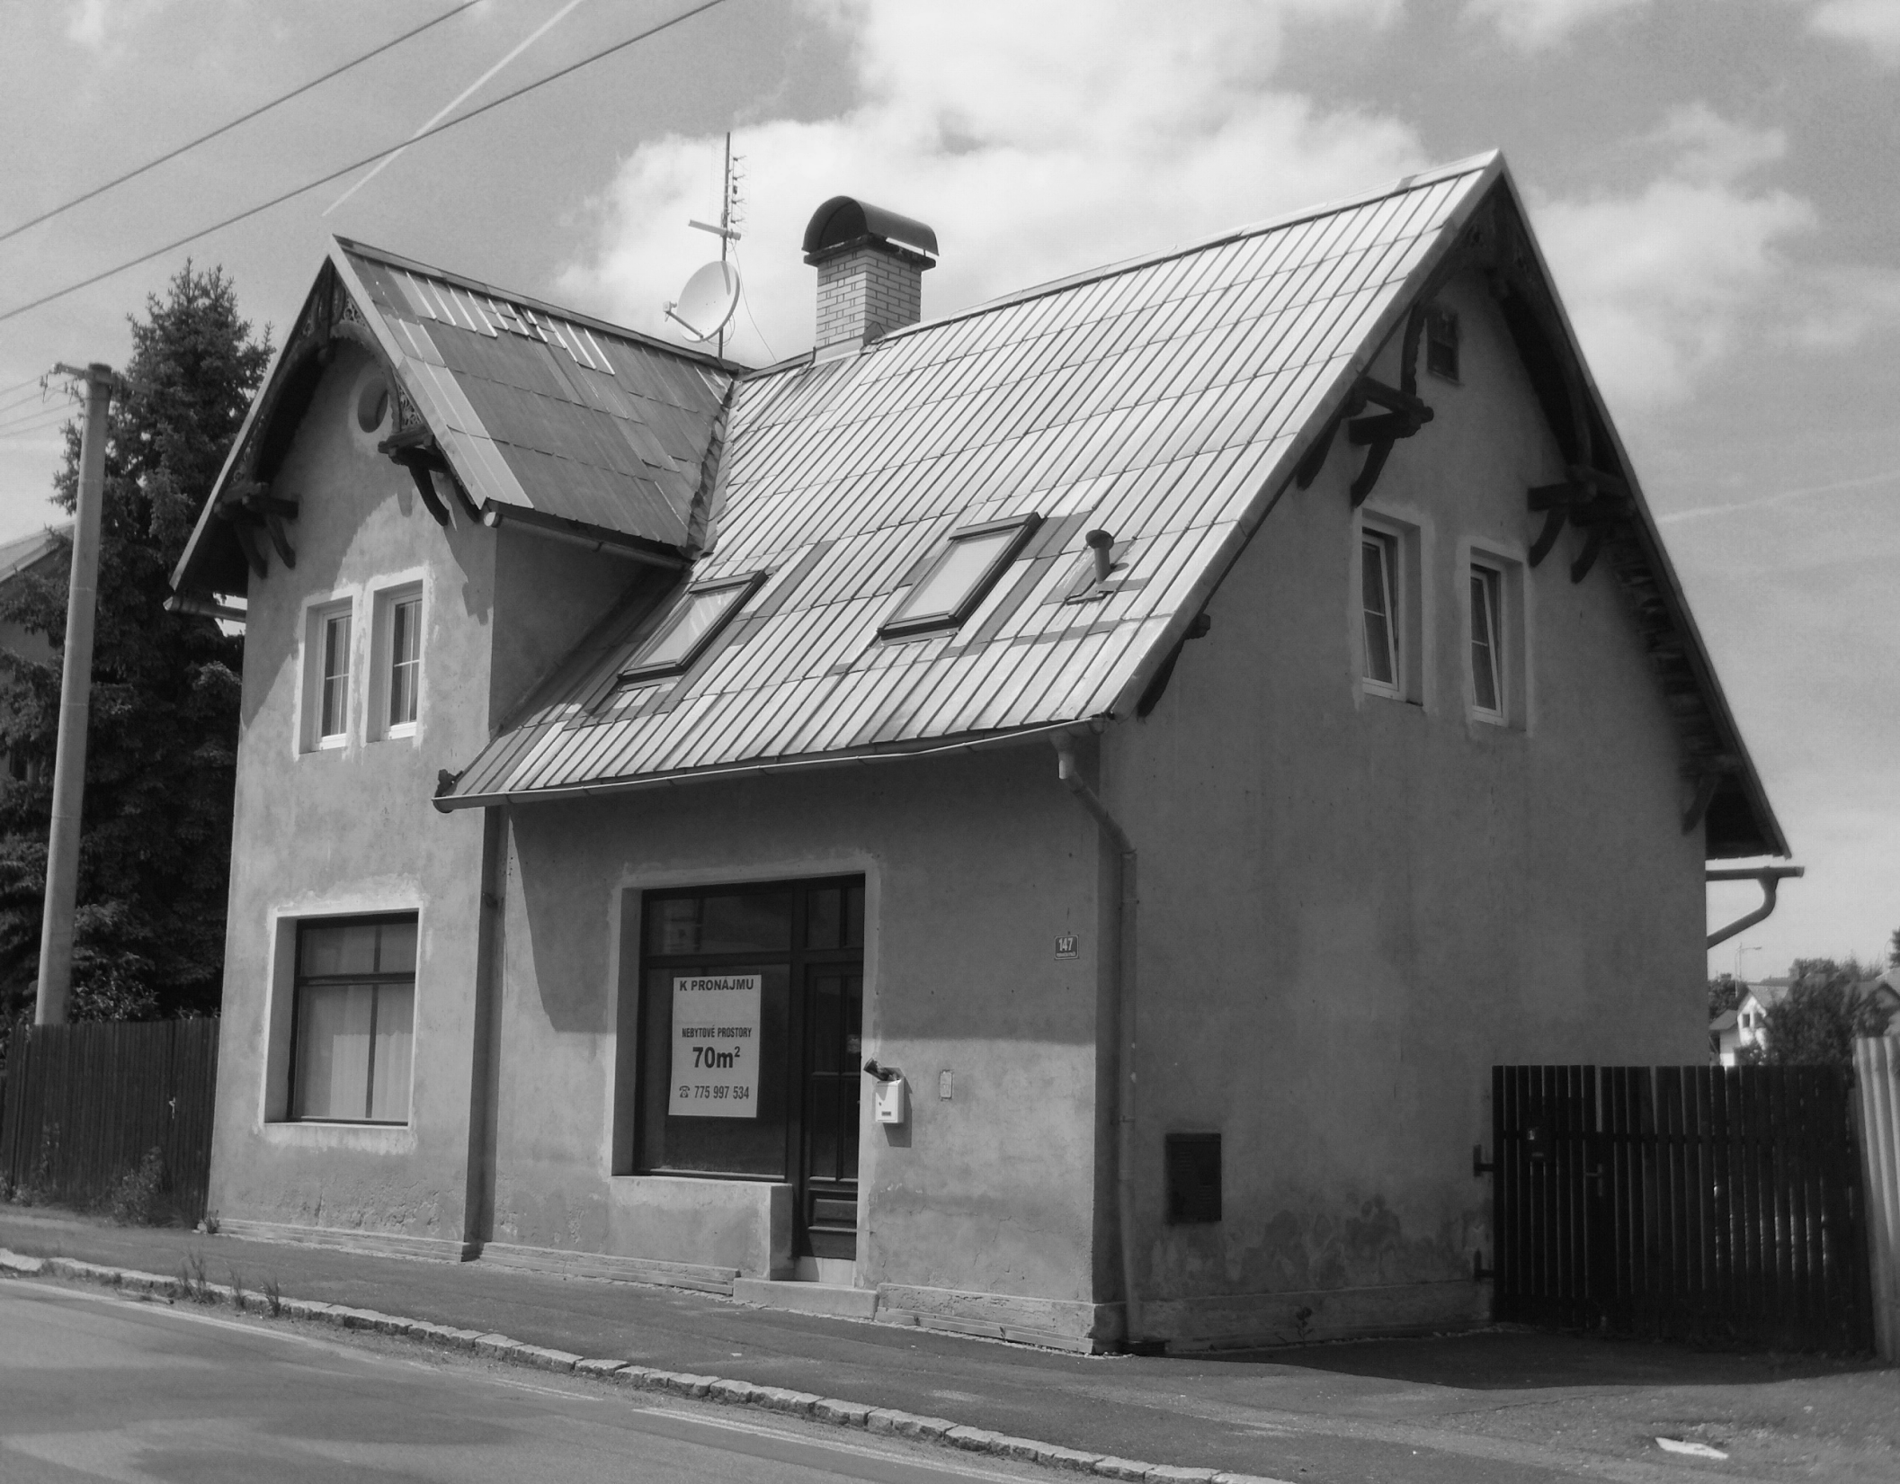
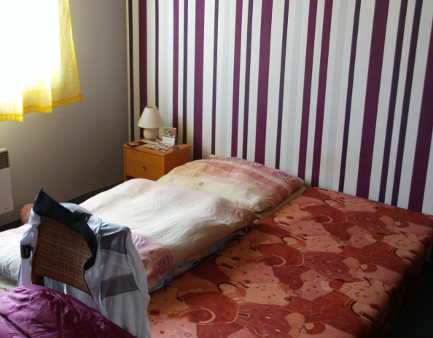
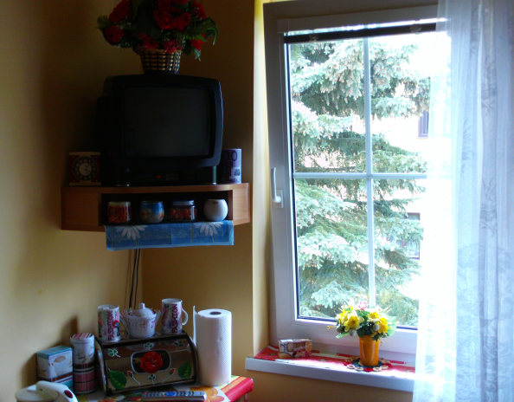
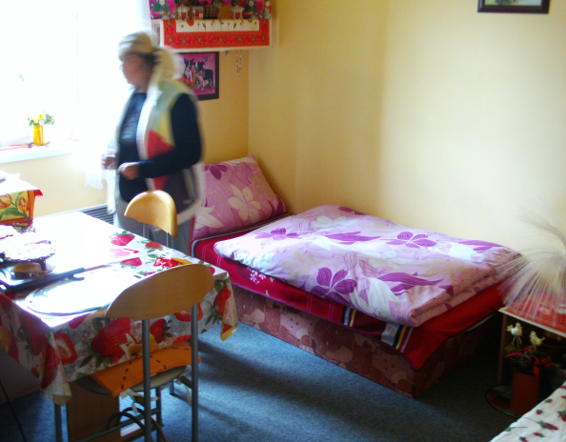
Podpora klientů - ubytování
3 klienti využili či využívají nabídku hrazení ubytování v místě pracoviště
pokoje na ubytovně jsou jednolůžkové
čerpaná částka k 10.6.2013 je 68 000 kč
Dvěma klientům již byla prodloužena smlouva o ubytování za zvýhodněných podmínek pokračující na náklady klienta.
Notes:
Fotečka bude v pondělí

Slide 12
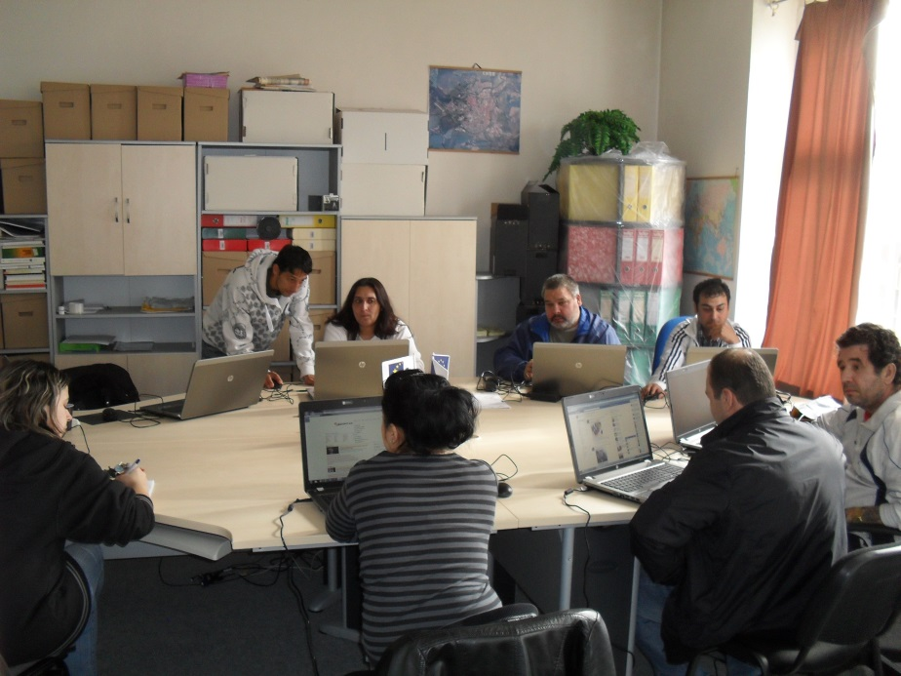
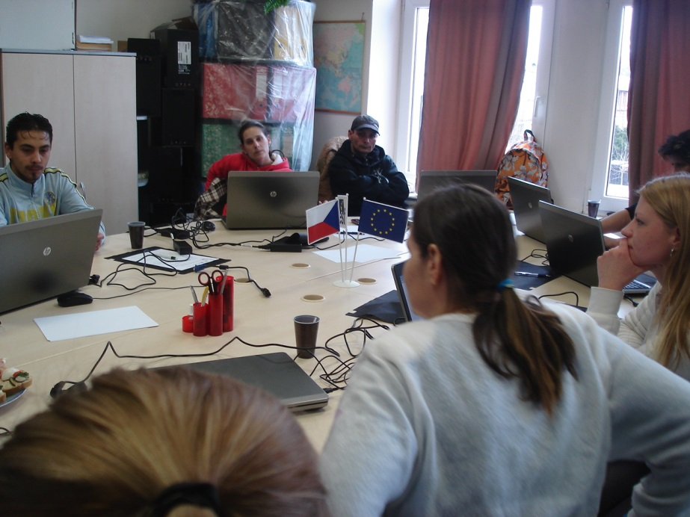
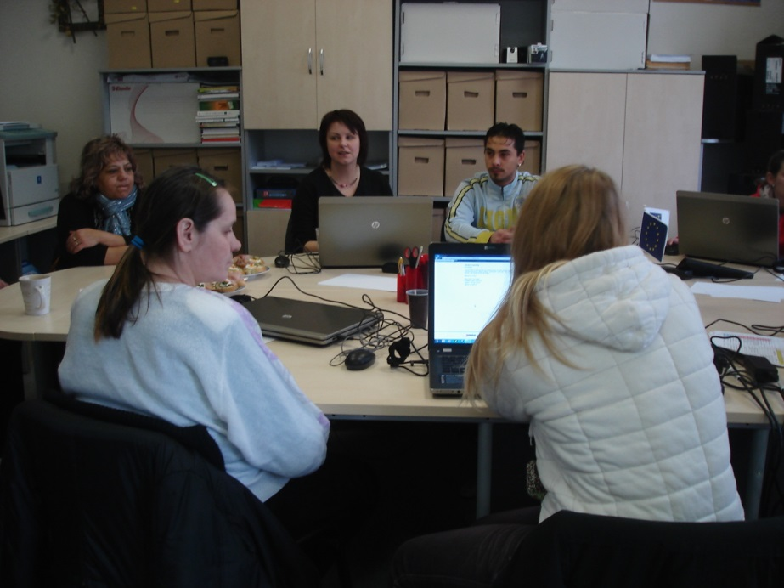
Motivační kurzy
v pronajatých prostorech

Slide 13
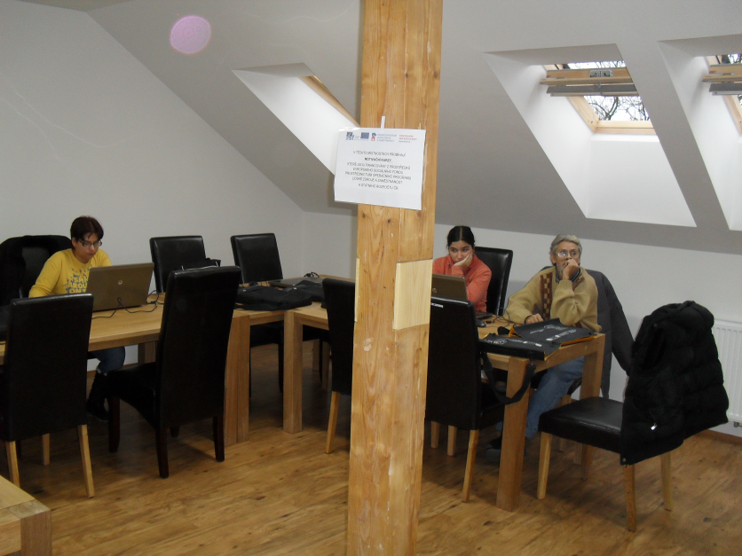
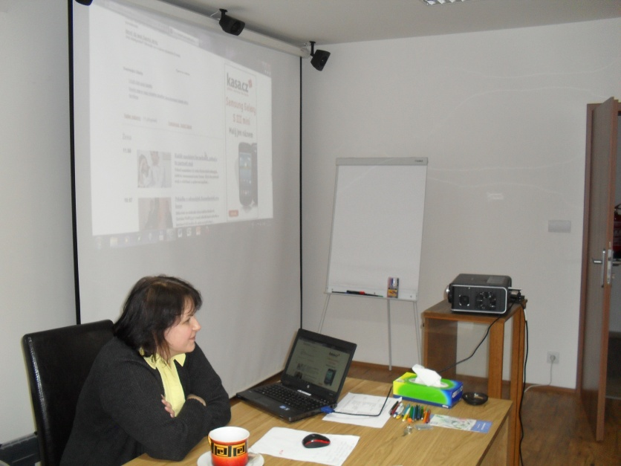
Motivační kurzy v novém Vybavení výukové místnosti v celkové částce 193 000 kč
9 PC
interaktivní projektor
multifunkční tiskárna
nábytek

Slide 14
Propagační materiály pro klienty
taška
kalkulačka
flash disk
propisovačka
pastelky
desky

Slide 15
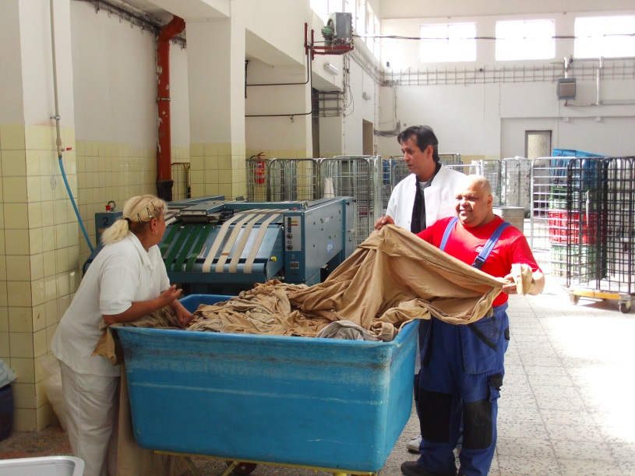
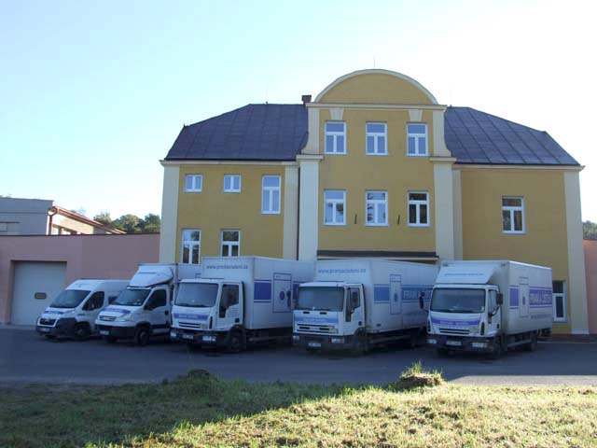
Naši klienti v zaměstnání ve Velké Hleďsebi

Slide 16
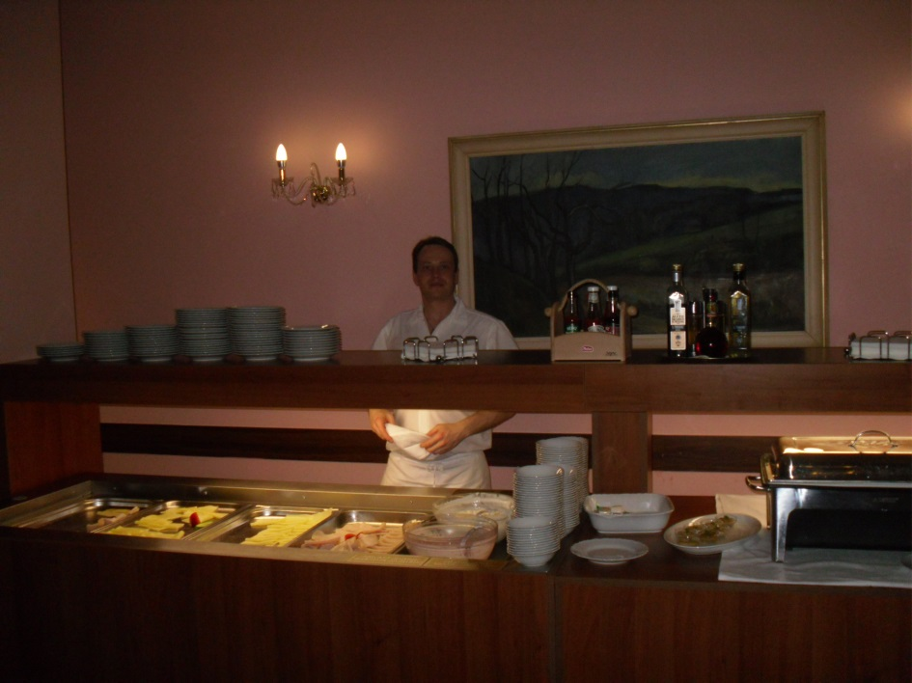
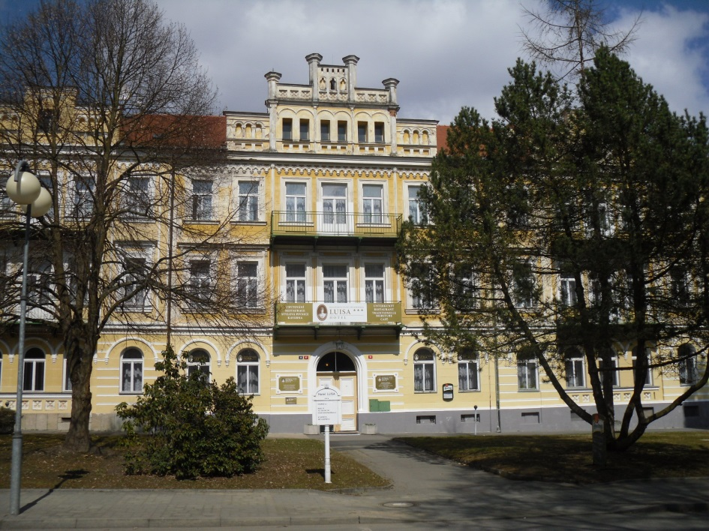
… a ještě jeden pohled na pracoviště
ve Františkových Lázních

Slide 17
Klienti PPC

Slide 18
Aktivně zapojení klienti

Slide 19
Vzorový profil klienta PPC
35,8 let
základní vzdělání
3,5 roku nezaměstnaný
děti 2,7
Práce??

Slide 20
Děkuji za pozornost.

